Slide 1
第三章 8086的寻址方式和指令系统
3.1 8086的寻址方式
3.2 指令的机器码表示方法
3.3 8086的指令系统

Slide 2
第三章 8086的寻址方式和指令系统
3.1 8086的寻址方式
3.2 指令的机器码表示方法
3.3 8086的指令系统
指令 —— 控制计算机完成指定操作的命令
机器指令 —— 指令的二进制代码形式。例如：CD21
汇编指令 —— 助记符形式的指令。例如：INT 21H
指令系统 —— CPU所有指令及其使用规则的集合

Slide 3
8086 指令语句格式：
[标号：] 指令助记符 [操作数] [；注释]
标号：是给该指令所在地址取的名字，后面必须跟冒号“：”,
是可选项。
指令助记符：是指令名称的代表符号,不可缺省,它表示本指令的操作类型。在指令助记符前加上一个或多个前缀来实现某些附加操作。例REP
操作数：参加本指令运算的数据。是可选项，有些指令需要两个操作数，则必须用逗号“，”号将两个操作数分开。有些操作数可以用表达式。
注释：可选项，前面须加分号“；”与主句分开。

Slide 4
3.1 8086 的寻址方式
寻址方式：指出操作数的来源的方式。
立即寻址
寄存器寻址
直接寻址
寄存器间接寻址
变址寻址
基址寻址
基址加变址寻址
隐含寻址

Slide 5
3.1 8086 的寻址方式
一、 立即寻址方式
操作数直接在指令中，紧跟在操作码之后，作为指令的一部分放在代码段中。
例：MOV AL，64H ；AL←64H
MOV AX，2058H ；AX←2058H
立即数（常数）只能为整数，且只能做源操作数
地址增加
存储器
AX
AH
AL
操作码
代码段
58
20

Slide 6
二、 寄存器寻址
操作数在CPU内部的寄存器中，寄存器名由指令指出。
例：DEC BL ；将BL的内容减1
MOV DX，AX ；将AX中的值送入DX中
三、 存储器寻址
1、直接寻址 操作数的偏移地址（常称有效地址EA）
包含在指令中，放在操作码之后。
例1：MOV AX，[3100H] ；假设DS=2000H

Slide 7
1、 直接寻址(续)
存储器
例1：MOV AX，[3100H]
；假设DS=2000H
OP
代码段
00
31
AX
AH
AL
数据段
23100H
88H
23101H
99H
Notes:
没有用前缀指明操作数在哪一段，则默认在数据段中,则操作数的物理地址为：20000+3100=23100H

Slide 8
1、 直接寻址(续)
例2：MOV BX，ES：[1000H] ；将ES段的 1000H及1001H两单元的内容送入BX。
在汇编语言中，可用符号地址代替数值地址。
例如： MOV AX，BUFFER ；
其中BUFFER为存放操作数的符号地址。
而 MOV AX，[BUFFER]与上式等效。
符号不仅可做符号地址，也可以表示一个立即数

Slide 9
2、寄存器间接寻址
利用这种寻址方式时，操作数在存储器中，而操作数有效地址放在寄存器BX、BP、SI、DI中的其中一个内。
若未用前缀指明段寄存器，默认关系为：
对BX、SI、DI默认在DS段中
对BP默认在SS段中
例： MOV AX, [BX]
MOV CL, CS:[DI]
而： MOV AX, [DX] ×

Slide 10

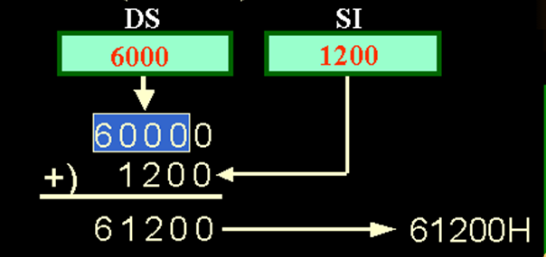
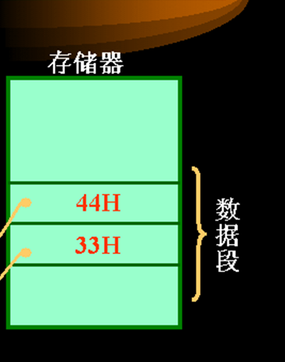


Slide 11
3、寄存器相对寻址
利用这种寻址方式时，操作数在存储器中。而操作数有效地址由BX、BP、SI、DI中的内容加上指令中给出的位移量, 得到操作数的有效地址。
(BX)
(BP)
(SI)
(DI)
8位
16位
有效地址=
+
位移量
若未用前缀指明段寄存
器，默认关系为：
对SI、DI、BX默认在DS段中；
对BP默认在SS段中

Slide 12
3、寄存器相对寻址(续)
例1： MOV AX, [SI+8]
MOV CX, TABLE[BP] ; 默认段寄存器为SS
例2： MOV AX，DATA[BX]
若(DS)=6000H, (BX)=1000H, DATA=2A00H,
DS 6 0000
(63A00H)=66H, (63A01H)=55H
BX 1000
+ DATA 2A00
63A00

Slide 13
3、寄存器相对寻址(续)
MOV AX，DATA[BX]
.
.
.
DS 60000
操作码
代码段
BX 1000
00 偏移量低
2A 偏移量高
+ DATA 2A00
.
.
.
63A00
63A00H
66H
数据段
55H
AX
55H
66H
.
.
.
AH
AL

Slide 14
4、基址变址寻址方式
若操作数的偏移地址：
由基址寄存器(BX或BP)给出 —— 基址寻址方式
由变址寄存器(SI或DI)给出 —— 变址寻址方式
由一个基址寄存器的内容和一个变址寄存器的内容相加而形成操作数的偏移地址，称为基址-变址寻址。
(BX)
(BP)
(SI)
(DI)
有效地址 =
+
注意：同一组内的寄存器不能同时出现。
错误例：
MOV AX, [BX] [BP]×
例：MOV AX, [BX] [SI]
MOV AX, [BX+SI]
MOV AX, DS: [BP] [DI]

Slide 15
4、基址变址寻址方式(续)
例：MOV AX，[BX+SI]
若（DS）=3200H,（BX）=0456H,
（SI）=1094H,
（DS）3 2 0 0 0 H
（BX） 0 4 5 6 H
（SI） 1 0 9 4 H
3 3 4 E A H
+
存储器
AX
AH
AL
数据段
334EAH
67H
334EBH
45H

Slide 16
5、相对基址变址寻址方式
在基址变址寻址的基础上再加上一个相对位移量。
(BX)
(BP)
(SI)
(DI)
8位
16位
有效偏移地址 =
+
+
位移量
注意：同一组内的寄存器不能同时出现。
例： MOV AX，BASE [SI] [BX]
MOV AX，[BX+BASE] [SI]
MOV AX，[BX+SI+BASE]
MOV AX，[BX] BASE [SI]
MOV AX，[BX+SI] BASE

Slide 17
5、相对基址变址寻址方式(续)
使用相对基址-变址寻址方式可以很方便地访问二维数组。
使用方法：
位移量
数组首地址
（偏移地址）
基址寄存器
数组元素行址
变址寄存器
数组元素列址

Slide 18






ARRAY[4][3]
ARRAY
ARRAY[0][0]
ARRAY[0][1]
ARRAY[0][2]
ARRAY[1][0]
ARRAY[1][1]
ARRAY[BX][SI]
ARRAY[1][2]
ARRAY[2][0]
一维分量的首地址
列标
ARRAY[BX][SI]
ARRAY[2][1]
ARRAY[2][2]
（BX）=0006h
ARRAY[3][0]
（SI）=1
ARRAY[3][1]
ARRAY[3][2]
(BX)=行号*(列数/行)

Slide 19
四、其它
1.隐含寻址
指令中不含有操作数，但隐含规定的寻址方式。
即指令的操作数是隐含的，在指令中未显式地指明 。
例如: DAA
指令含义是对寄存器AL中的数进行十进制(BCD)调整，结果仍放在AL寄存器中。
又例如指令： MUL BL
指令含义是：（AL）×（BL）→AX
指令隐含了被乘数AL及乘积AX。
类似的指令还有：DIV、MOVS等。

Slide 20
八、其它(续)
2.I/O 端口寻址
1) 直接端口寻址：
端口地址由一个8位立即数直接指出。
例： IN AL, 65H
可以访问256个I/O端口。
2) 间接端口寻址：
被寻址的端口号由寄存器DX提供。
例： IN AL, DX
可以访问2¹⁶=64K个I/O端口。
3.转移类指令的寻址

Slide 21
3.3 8086 的指令系统
数据传送指令
算术运算指令
逻辑运算和位移指令
串操作指令
控制转移指令
处理器控制指令

Slide 22
1.指令的基本构成：
目的
源
操作码
[操作数1]，
[操作数2]
说明要执行的是什么操作
操作对象，可以有0个、1个或2个

Slide 23
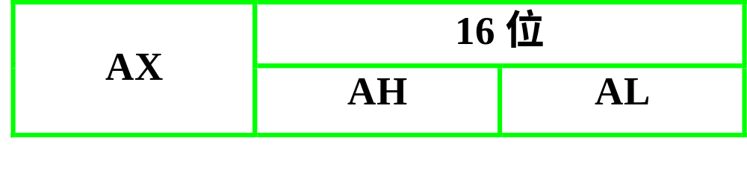
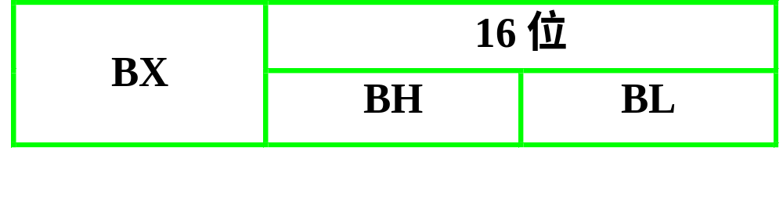

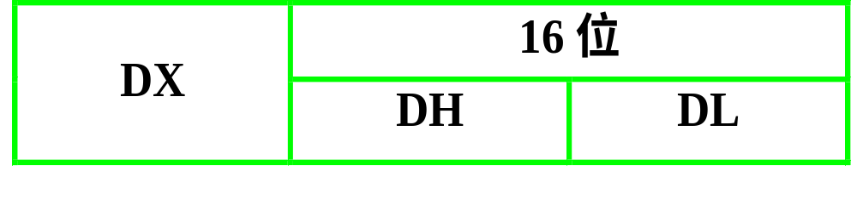
2. 寄存器操作数
放在8个8位通用寄存器或4个16位通用寄存器中的操作数

Slide 24
2. 寄存器操作数
SI
DI
只能存放字操作数
BP
SP
CS
DS
段寄存器存放当前操作数的段基地址
ES
SS
不允许将立即数传送到段寄存器

Slide 25
8086 的指令系统
3. 存储器操作数
类型
存储单元个数
字节
字
双字
1
2
4
存储器操作数
不允许两个操作数同时为存储器操作数
提示：
1）尽量使用寄存器作为操作数
2）若有可能，用移位代替乘除法
3）尽量使用简单的寻址方式

Slide 26
一、 数据传送指令
可实现：
存储器 寄存器 I/O
传送指令是一种最基本、最重要的操作。
这类指令又可分为如下四种：
通用传送指令
输入输出指令
地址目标传送指令
标志传送指令

Slide 27
通用传送指令
1、通用传送指令(14)
MOV 目的数，源数；
传送的是字节还是字取决于指令中涉及的寄存器是8位还是16位。
不包括IP寄存器
通用寄存器
AX (AH,AL)
BX(BH,BL)
CX(CH,CL)
DX(DH,DL)
SI DI
SP BP
立即数
MOV AL, 20H MOV AX, 20H
存
储
器
段寄存器
CS*,DS,SS,ES
注意 ：1、立即数和CS不能作为目的操作数
2、两个操作数不能同时为存储器，也不
能在两个段寄存器之间直接传输数据

Slide 28
MOV指令
① MOV 寄存器1，寄存器2
MOV CL，DL
MOV AX，BX
② MOV 存储器，寄存器
MOV [SI]，CX
③ MOV 寄存器，存储器
MOV CL，[BX+5]
④MOV 寄存器，立即数
MOV CL, 0FFH
Notes:
除了立即数送入存储器的传送外

Slide 29
1、通用传送指令
⑤MOV 存储器，立即数
MOV BYTE PTR[SI],’A’
MOV 段寄存器，存储器/寄存器
；段寄（不包括CS)
MOV DS,AX
MOV ES,[DI]
MOV 存储器/寄存器，段寄存器
MOV AX,DS
MOV [SI],ES

Slide 30
对MOV指令小结
可执行：
通寄←→通寄 ;但CS，IP不能作目的寄存器
通寄←→存 ;不能:存←存
通寄,存←→段寄 ;不能:段寄←段寄
通寄←立即数 ;不能:段寄←立即数
存←立即数

Slide 31
几个不能传送的解决办法：
1、存储器到存储器
MOV AL，mem1 ；通过寄存器AL作桥梁
MOV mem2，AL ；用来解决存←存
2、段寄存器到段寄存器
MOV AX，DS ；通过AX解决：
MOV ES，AX ；段寄←段寄
3、立即数到段寄存器
MOV AX，data ；通过AX解决：
MOV DS，AX ；段寄←立即数

Slide 32
[例]将200个字节的数据从存储器的2000H区,传送到3000H区.
MOV SI, 2000H
MOV DI, 3000H
MOV CX, 200
NEXT: MOV AL, [SI]
MOV [DI], AL
INC SI
INC DI
DEC CX
JNZ NEXT

Slide 33
举例：
将1000H开始的100个存储单元写入ASCII码2AH(*)
程序段如下：
MOV SI，1000H
MOV CX，100
MOV AL，2AH
AGAIN：MOV [SI]，AL
INC SI
DEC CX
JNZ AGAIN

Slide 34
2) 堆栈操作指令
堆栈：在内存中开辟若干单元作为栈区，按“先进后出” 方式工作。
格式： PUSH src ；
POP dest ；
低地址
SS
堆栈规定设置在堆栈段SS内，堆栈指针SP始终指向堆栈的顶部，SP的初值规定了所用堆栈区的大小。
栈空时,栈顶指针等于栈底
堆栈容量是SP初值与SS的距离
SP
MEM
高地址

Slide 35
堆栈操作指令
① 压栈指令
指令格式：PUSH src
例： PUSH AX ；将AX内容压栈
执行操作： SP←SP-2
（SP）←低字节AL
（SP）+1←高字节AH
设（AX）=1020H，执行示意图如下

Slide 36
（AX）=1020H时， PUSH AX 指令执行示意图
存储区
（SS段）
存储区
（SS段）
低地址
低地址
(SP)
20H
AL
10H
AH
(SP)
进栈方向
执行前
执行后
注意进栈方向是高地址向低地址发展。

Slide 37
压栈指令的格式为：
PUSH reg
PUSH mem ；
PUSH segreg
不能是立即数
② 弹出指令
指令格式： POP dst
例： POP BX ；将栈顶内容弹至BX
执行操作：（BL）←（SP）
（BH）←（SP）+1
SP←SP+2

Slide 38
POP BX指令执行示意图
存储区
（SS段）
存储区
（SS段）
低地址
低地址
SP
20
20
10
10
SP
出栈方向
执行后
(BX)=1020H
执行前

Slide 39
POP指令的格式同PUSH指令，堆栈指令使用时应注意：
⑴ 遵循“先进后出”的原则 ;
⑵ PUSH 和 POP在程序中总是成对出现 ;
⑶ 堆栈操作总是按字进行 ;
⑷ 不能从栈顶弹出一个字给 CS ;
堆栈用途:
1. 子程序调用或中断发生时保护断点的地址；
2. 复杂程序中,当寄存器不够用时,保存寄存器的内容,但要注意顺序,否则寄存器的内容会发生变化。
Notes:
PUSH和POP的操作数必须是16位的，即没有PUSH AL指令。

Slide 40
3) 交换指令XCHG
交换指令是将源操作数与目的操作数的内容互换.
格式为：XCHG reg，mem/reg
XCHG mem/reg ，reg
要求两操作数中必须至少有一个在寄存器中，不允许使用段寄存器。
举例：XCHG AX，BX
XCHG [2000h]，CL
X
XCHG [SI], [BX+3]
XCHG CS , AX
XCHG AX , 20FFH
X
X

Slide 41
4) 换码指令XLAT
指令格式: XLAT
执行的操作：（AL）←[（BX）+（AL）]
又叫查表转换指令，它可根据表中代码的序号（位移量）查出表中对应代码的内容。执行时先将表的首地址（偏移地址）送到 BX中，代码序号（位移量）存于AL中。
例： 内存数据段中存放一个一位16进制数的ASCII码表，设首地址为2000H，如欲查出表中第12个代码（代码序号从0开始）即 B 的 ASCII码，
（设(DS)=4000H）
Notes:
表中最多存256个字节

Slide 42
存储器
42000H+0
30H
‘0’
31H
‘1’
32H
‘2’
...
39H
‘9’
41H
‘A’
42000H+11
42H
‘B’
...
45H
‘E’
46H
‘F’
...
十六进制数ASCII码表

Slide 43
则可用如下几条指令实现：
MOV BX，2000H ；（BX）←表首地址
MOV AL，0BH ；（AL）←序号11
XLAT ； 查表转换
执行后得到：（AL）=42H
执行的操作：（AL）←[（BX）+（AL）]
相当于指令 MOV AL,[BX][AL] ???
错！！这是基址变址寻址方式，不能用AL。

Slide 44
2. 输入输出指令
完成的操作：CPU←→I/O端口
(1)．输入指令 IN
格式: IN 累加器,port ;port端口号0～255
IN 累加器,DX ;DX表示的端口范围达64K
例：IN AL，80H ;(AL）←（80H）
IN AL，DX ;(AL）←（DX）
IN AX，DX ;(AX）←（(DX)+1,(DX)）
Notes:
指令注释中的错误让学生找出来

Slide 45
(2) 输出指令OUT
格式：OUT port,累加器 ;port端口号0～255
OUT DX,累加器 ;DX表示的端口范围达64K
例：OUT 68H，AX ;(68+1H，68H）←（AX）
OUT DX，AL ;((DX))←（AL）
在使用间接的IN/OUT指令时，在指令执行前，应先用传送指令对 DX 寄存器设置好端口号。
例： MOV DX，220H
IN AL，DX ；将220H端口内容读入AL累加器

Slide 46
3. 地址传送指令
共有三条：LEA、LDS、LES
（1）LEA reg，mem ；将指定存储器的16位偏址送 指定寄存器.
指令要求源操作数必须是一个内存操作数，目的操作数必须是一个16位的寄存器（除段寄存器）。
例：设： (SI)=1000H，(DS)=5000H，
(51011H, 51010H)=1234H
执行指令：LEA BX，[SI+10H]
执行该指令后：（BX）=1010H
而执行指令：MOV BX，[SI+10H]
结果为： （BX）=1234H

Slide 47
地址传送指令
（2）LDS reg，mem32 ；把指定存储器的内容送 入指定的寄存器
传送的是一个32位的地址指针，将存储器的两个低地址单元的内容（16位偏址）送入指定的寄存器，两个高地址单元的内容（段地址）送入DS。
例： LDS SI，[0100H]
偏“低” 段“高”
若指令执行前 (DS)=3000H,
(30101H)、(30100H)=0200H
(30103H)、(30102H)=1000H,
指令执行后 (SI)=0200H, (DS)=1000H

Slide 48
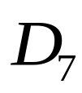
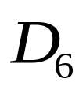
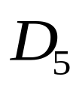
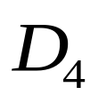

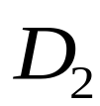

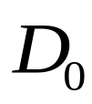
（3）LES reg，mem32
与LDS指令类似，将32位地址指针送指定的寄存器（常指定为DI）及ES。
4. 标志传送指令
共有四条： LAHF、SAHF、 PUSHF、 POPF
（1）读标志指令LAHF(Load AH from Flags)
本指令把标志寄存器低8位中的5个标志位传送到AH中的指定位，如下图所示
AH
FLAGS：
O
D
I
T
S
Z
A
P
C

Slide 49
（2）设置标志指令SAHF(Store AH to Flags)
SAHF的功能与LAHF的功能正好相反，如图所示。
AH
FLAGS：
O
D
I
T
S
Z
A
P
C
（3）把标志寄存器推入栈顶指令PUSHF
执行的操作: SP ←SP-2
(SP) ←标志寄存器低8位
(SP)+1←标志寄存器高8位

Slide 50
（4）从栈顶弹出标志寄存器指令POPF
执行的操作:标志寄存器低8位←(SP)
标志寄存器高8位←(SP)+1
SP←SP+2
PUSHF和POPF指令用于保护和恢复标志寄存器内容
例如：PUSH AX
PUSH CX
PUSHF
： ；这段程序中AX，CX以及标志位,
： ；可能改变
POPF ；恢复时，后入栈先弹出
POP CX ；
POP AX ；
关于数据传送指令对标志位的影响，除SAHF和POPF这两条指令外，其余所有指令均不影响状态标志位。

Slide 51
二、 算术运算指令
算术运算指令涉及两种类型数据，即无符号数和有符号数。对加法指令和减法指令而言，无符号和有符号数可采用同一套指令，其条件有两个：
一是参加的操作数必须同为无符号数或同为有符号数。
二是要采用不同标志位来检查无符号数和有符号数的运算结果是否溢出。
8086提供四种类型的算术运算指令，包括加、减、乘、除。可对字节、字和双字节的有符号数或无符号数进行运算。另外，还提供了十进制运算的调整指令。
Notes:
有符号和无符号的二进制数
无符号的压缩十进制和非压缩十进制

Slide 52
1. 加法指令
  共有5条指令:
  不带进位的加法指令ADD.（不加当前的CF）
  格式有：ADD mem/reg,data
  ADD mem/reg1,mem/reg2
  例：
  ADD AL，30H
  ADD AX，[BX+20H]
  ADD CX，SI
  ADD [DI]，200H
  ADD指令对6个状态标志位都有影响。

Slide 53
(2) 带进位位的加法指令ADC
ADC指令在形式上和功能上都与ADD类似，只是在加法运算时要把进位标志CF的当前值加入和中，
例如： ADC AL，68H
ADC AX，CX
ADC BX，[DI]
ADC指令主要用于多字节加法运算中。
例: 有两个4字节的无符号数相加：
2C56F8ACH + 309E47BEH =？
设：被加数、加数分别存放在BUFFER1及BUFFER2开始的两个存储区内，要求和放回BUFFER1存储区，如下页图所示。

Slide 54
加法指令
多字节加法示意图：
BUFFER1
ACH
被加数
F8H
56H
2CH
...
数据段
BUFFER2
BEH
47H
加数
9EH
30H
...
因CPU只能进行8位或16位的加法运算，为此可将加法分4次或2次进行。

Slide 55
加法指令
程序段如下：
MOV CX，4 ；置循环次数
MOV SI，0 ；置SI初值为零
CLC ；清进位标志CF
AGAIN：MOV AL，BUFFER2[SI]
ADC BUFFER1[SI]，AL
INC SI
DEC CX
JNZ AGAIN
INT 20H

Slide 56
(3) 加1指令INC（单操作数指令）
格式： INC reg
INC mem
例： INC AL
注意： 1)本指令除CF外,对其余标志均有影响。
2)本指令中的reg不能是段寄存器。
INC [BX] ??
INC BYTE PTR[BX]
INC WORD PTR[BX]
Notes:
在没有寄存器名存在的情况下，用操作符 X ptr 指明内存单元的长度，X在汇编指令中可以为word或byte。

Slide 57
(4) BCD码的加法十进制调整指令
AAA 、 DAA
a）AAA
本指令对在AL中的由两个未压缩的BCD码或ASCII码相加后的结果进行调整，得到一个正确的未压缩的BCD码。
例： MOV AL，08H
ADD AL，07H
AAA
运算结果是：AL中的内容是05H，AH=1表示有进位。 AAA指令只影响AF和CF。
注意： 本指令执行时如果AF=1，表示向高位有进位，则该进位进到AH寄存器中。

Slide 58
0000 1000
+ 0000 0111
： MOV AL，08H
ADD AL，07H
AAA
0000 1111
+ 0000 0110
①
0001 0101
Λ 0000 1111
②
0000 0101
③
AF置1, CF置1,AH AH+1

Slide 59
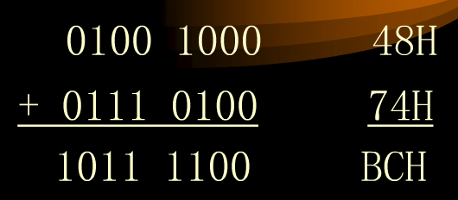
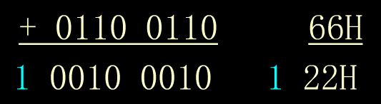
b）DAA
两个压缩的BCD码相加结果在AL中，通过DAA调整得到一个正确的组合的BCD码.
例： MOV AL，48H
MOV BL，74H
ADD AL，BL
DAA
运算结果为：(AL)=22H,CF=1,AF=1
与AAA不同，DAA指令不改变AH的内容。
使用AAA和DAA这两条指令时，应紧跟在ADD或ADC指令之后。

Slide 60
2. 减法指令
8086/8088共有7条减法指令
(1) 不考虑当前借位标志的减法指令SUB
其指令格式同ADD，即:
SUB dst,src
目的 目的 源
例： SUB AX，BX
SUB [BX+20H]，5678H
SUB AL，[BX]
(2) 考虑当前借位标志的减法指令 SBB
本指令在形式上和功能上都和SUB类似，相减时还应减去CF的值。
例：SBB AX，CX
SBB AL，CL
SBB指令主要用于多字节的减法。因无符号数的被减数减去减数时，不够减而产生借位，此时进位标志CF=1。

Slide 61
(3) 减1指令DEC
指令格式： DEC dst
例：DEC CL
DEC WORD PTR[DI+2]
DEC指令除不影响CF外，对各标志位都有影响。
(4) 取负指令NEG
指令格式： NEG dst
因对一个操作数取负相当于用0减去此操作数，故 NEG执行的是减法运算。
例： NEG AX
NEG BYTE PTR[BX]
NEG指令对6个标志位均有影响。

Slide 62
(5) 比较指令 CMP (操作数格式同SUB)
指令格式: CMP dst,src
CMP也是执行两个操作数相减,但不回送结果,其结果只反映在标志位上。
例： CMP AL，0AH ；AL与0AH比较 CMP CX，SI ；CX与SI比较 CMP DI，[BX+03]；DI与存储器比较
比较指令影响所有状态标志位。
如何根据标志位来判断两个数的比较结果呢？
若两个被比较的数相等,则ZF=1,否则ZF=0。这样，根据ZF就可判断两个数是否相等。

Slide 63
若两个数不相等,如何根据标志位来判断谁大谁小呢?分两种情况考虑:
① 比较的是两个无符号数
若CF=0,则被减数大,因大数减小数无须借位。
若CF=1,则被减数小。
② 比较的是两个有符号数
若两个数都是正数或负数时,相减不溢出(即OF=0),可用SF来判断,若SF=0,表示被减数大,SF=1则反之。
若比较的两个数中有一个为正,另一个为负,此时不能单看SF,还需考虑OF,判别条件：
OF=0时,若SF=0被减数大；若SF=1减数大。
OF=1时,若SF=0减数大；若SF=1被减数大。
（如果溢出，说明结果的符号SF与正常的结果相反)

Slide 64
比较指令
比较指令在使用时，一般在其后紧跟一条条件转移指令，判断比较结果确定转向。
例：比较AL、BL、CL中有符号数的大小，将最小数放在AL中。
CMP AL,BL ；AL和BL比较
JNG BBB ；若AL≤BL,则转
XCHG AL,BL ；否则AL>BL,则交换
BBB: CMP AL,CL ；AL和CL比较
JNG CCC ；若AL≤CL,则转
XCHG AL,CL ；若AL>CL,则交换
CCC: INT 20H ；返回DOS

Slide 65
(6) BCD码的减法十进制调整指令
AAS、DAS
AAS：对AL中由两个未压缩的BCD码相减的结果进行调整。
DAS：对两个压缩的BCD码减法进行调正,结果应在AL中。
DAS对OF无定义,但影响其余标志位。
AAS和DAS这两条指令在使用时要求紧跟在减法指令之后。

Slide 66
3. 乘法指令
进行乘法时： 8位×8位→16位乘积 16位×16位→32位乘积
(1) 无符号数的乘法指令
指令格式： MUL src
使用乘法指令对被乘数和乘积的存放位置均有规定： 被乘数存放地方 乘积存放地方
对字节乘 AL AX
对字乘 AX DX,AX
例： MUL BL ；AL* BL,乘积在AX中
MUL CX ；AX* CX,乘积在(DX,AX)中
MUL BYTE PTR[BX]
当运算结果的高半部分(DX或AH中)的结果为零时，标志位CF=OF=0, 否则CF=OF=1,表示DX或AH中包含有乘积的有效数字。其他状态标志位不定。

Slide 67
(2) 有符号数乘法指令
指令格式： IMUL src
例1： IMUL CL ；AL中有符号数 * CL中有符号数
设(AL)=FEH,(CL)=11H
① 将FEH及11H均看做无符号数
执行 MUL CL
得 (AX)=10DEH=4318
② 将FEH及11H均看做有符号数
执行 IMUL CL
得 (AX)=FFDEH=-34
指令执行后，若乘积的高半部分是全零或全1(符号位扩展)，则CF=0，OF=0；否则CF=1，OF=1

Slide 68
(3) BCD码的乘法十进制调正指令 AAM
先执行MUL把两个非压缩的BCD码相乘,结果在AX中,再执行AAM进行调整,得到正确的结果，高位放在AH中，低位放在AL中。
例：十进制乘法运算：7*8=?
希望AH:05H,AL:06H
MOV AL,07H ；(AL)=07H
MOV CL,08H ；(CL)=08H
MUL CL ；(AX)=0038H
AAM ；(AH)=05H,(AL)=06H
所得结果为非组合的BCD码。

Slide 69
4. 除法指令
8086/8088 CPU执行除法运算，要求被除数字长为除数字长的两倍，并对被除数、商及余数存放地方有如下规定：
被除数 商 余数
字节除法 AX AL AH
字除法 DX:AX AX DX
(1) 无符号数除法指令
指令格式： DIV src
例： DIV CL ；AX除以CL
DIV WORD PTR[BX] ；DX:AX除以BX,BX+1两 ；存储单元(16位)
若除数为零或AL中商大于FFH,(或AX中商大于FFFFH),则CPU产生一个类型0的内部中断。

Slide 70

(2) 有符号数除法指令
指令格式： IDIV src
本指令除要求有符号数相除外,在功能上和形式上与DIV类似。其商及余数均为有符号数,且余数符号总是与被除数符号相同。
除法运算要求被除数字长是除数字长的两倍,若不满足则需对被除数进行扩展,否则产生错误。
对于无符号数除法扩展很简单，只需将AH或DX清零即可。
对有符号数而言,则是符号位的扩展。共提供了两条指令。
(3) 将字节扩展成字的指令 CBW
(4) 将字扩展为双字的指令 CWD
(5) AAD：在除法运算之前，将AX中的两位非压缩的BCD码形式的被除数调整成二进制数，存到AL中，AH清0。

Slide 71
三、 逻辑运算和位移指令
1. 逻辑运算指令 (共有5条)
(1)取反指令
指令格式： NOT mem/reg
功能：将操作数的各位按位求反后再送回该操作数。
例： NOT CX ；CX取反
NOT BYTE PTR[DI] ；对存储器(8位)取反
(2) 逻辑“与” 指令
指令格式: AND dest, src
对两个指定的操作数,按位进行逻辑”与”。
例： AND AL,0FH ；保留AL中低4位
AND AL,11011111B ；这条指令可将AL中的英文字母(用ASCII码表示)转换成大写字母, 因大写字母的SCII码D₅位总是零, 而小写字母D₅位总为1.

Slide 72
(3) 逻辑”或”指令OR
指令格式: OR dest, src
功能：对两个指定的操作数,按位进行逻辑“或”。
例：OR AL,80H ；AL与立即数”或”
OR BX,DI ；BX与DI相”或”
“或”指令的最大用途就是将某些特定位置“1”,而不管原来这些位的状态如何。
例如：将AL中的未压缩的BCD码变成相应十进制数的ASCII码
OR AL,30H
“或”指令对标志位的影响同AND指令.
思考：大写字母→小写字母？
OR AL,00100000B

Slide 73
(4) 逻辑”异或”指令XOR
指令格式: XOR dest, src
功能：对两个指定的操作数按位进行“异或”。
0 1 0 1
⊕0 ⊕0 ⊕1 ⊕1
0 1 1 0
与0”异或”,该位不变; 与1”异或”,该位取反
例：XOR AL,0FH ；AL“异或”立即数
XOR [BX+SI],AX ；存储器 “异或”AX
XOR AX,AX ；清零AX,并使CF=0

Slide 74
(5) 测试指令TEST
本指令完成AND指令类似操作,但不将“与”的结果送回,只影响标志位。
例： TEST AL,80H ；若AL中D₇=1,则ZF=0, 否则ZF=1
TEST CX, FFFFH；CX内容不为0,则ZF=0
TEST指令常用于位测试,与条件转移指令一起用。
例： TEST AL,80H ；检查AL中D₇=1？
JNZ … ；是1,结果非0，为负数,则 ┇ ；转移,否则为正数
逻辑运算指令执行后，均将CF和OF清零，AF未定义，其他状态位反映操作结果

Slide 75
2.算术逻辑移位指令
Shift Arithmetic and Shift Logical
移位方向：左移、右移
移 出 位：去向？
移 空 位：补啥？
移位位数：几位？
移位方式：单向、循环

Slide 76
8086/8088 CPU有4条非循环移位指令：
算术左移指令SAL 逻辑左移指令SHL
算术右移指令SAR 逻辑右移指令SHR
这4条指令的格式相同。
以SAL为例：
SAL dest, count

Slide 77
这些指令执行的操作功能如下图所示：
最高位
最低位
CF
0
(a)算术左移SAL
(b)逻辑左移SHL
最高位
最低位
最高位
最低位
CF
CF
0
(c)算术右移SAR
(d)逻辑右移SHR
Notes:
算术右移要考虑符号位，逻辑右移相当于对无符号数倍增或减半；算术右移是对有符号数倍增或减半

Slide 78
指令执行时,如果只移1位,在指令中用1表示,若移位数多于1,用CL指定,
如：
SHL DX,1
SAL AL,CL ；CL中的值预先指定
这4条指令除AF无定义外，对其余标志位
均有影响。

Slide 79
[例]将一个16位无符号数乘以l0。该数存放在以FACTOR为首址的两个连续的存储单元中(低位在前，高位在后)。
因为(FACTOR)*10=（FACTOR）*8 + (FACTOR)*2，故可用左移指令实现;
LEA SI， FACTOR ；SI指向FACTOR
MOV AX，[SI] ；AX=（无符号数）
SHL AX，1 ；AX=（无符号数）*2
MOV BX，AX ；BX=（无符号数）*2
SHL AX，1 ；AX=（无符号数）*4
SHL AX，1 ；AX=（无符号数）*8
ADD AX，BX ；AX=（无符号数）*10

Slide 80
3. 循环移位指令
循环移位指令亦有4条,它们是：
不含进位位的循环左移指令ROL
不含进位位的循环右移指令ROR
含进位位的循环左移指令RCL
含进位位的循环右移指令RCR
指令格式与非循环移位指令是一样的。
当移位数为1时,直接由指令指出,移位数大于1时由CL指出。

Slide 81
这4条指令的功能示意图如下图示：
最高位
最低位
最高位
最低位
CF
CF
(a) ROL
(c) RCL
最高位
最低位
最高位
最低位
CF
CF
(b) ROR
(d) RCR
4条循环移位指令只影响标志位CF和OF

Slide 82
逻辑运算指令和移位指令的使用：
例 BCD码→ASCII码
设从1000H开始存有四个组合BCD码 12H、34H、56H、78H ，要求转换为ASCII码并存放在3000H开始的单元中去。

Slide 83
MOV SI,1000H
MOV DI,3000H
MOV CX,4
BBB:MOV AL,[SI]
MOV BL,AL
AND AL,0FH
OR AL,30H
MOV [DI],AL
INC DI
MOV AL,BL
PUSH CX
MOV CL,4
SHR AL,CL
AND AL,0FH
OR AL,30H
MOV [DI],AL
INC DI
INC SI
POP CX
DEC CX
JNZ BBB
HLT

Slide 84
四、 字串处理指令
共有5条,它们的共同特点是：
① 一般用DS:SI寻址源操作数,用ES:DI寻址目的操作数
② 每次串操作后,SI和DI的内容会自动修改,若DF=0,SI和DI按增量修改,若DF=1,SI和DI按减量修改。
③ 有的串操作指令前面可加重复前缀REP,于是该指令自动重复执行,直至(CX)=0为止
⒈字符串传送指令MOVS
该指令执行的操作： ((ES):(DI))←((DS):(SI))
指令格式:
[REP] MOVSB ;传送字节
[REP] MOVSW ;传送字

Slide 85
字符串重复前缀
名称 | 重复条件 | 常用环境
REP | CX<>0 | MOVS
REPE / REPZ | CX<>0且ZF=1 | CMPS
REPNE / REPNZ | CX<>0且ZF=0 | SCAS
重复前缀会自动进行DEC CX的操作

Slide 86
例3.72 要求把数据段中以SRC_MESS为偏移地址的一串字符“HELLO!”，传送到附加段中以NEW_LOC开始的单元中。
CODE SEGMENT
ASSUME CS:CODE,DS:DATA,ES:EXTRA
START:MOV AX,DATA
MOV DS,AX
MOV AX,EXTRA
MOV ES,AX
LEA SI,SRC_MESS
LEA DI,NEW_LOC
MOV CX,6
CLD
REP MOVSB
CODE ENDS
END START
DATA SEGMENT
SRC_MESS DB ‘HELLO!’
DATA ENDS
EXTRA SEGMENT
NEW_LOC DB 6 DUP(？)
EXTRA ENDS

Slide 87
⒉字符串比较指令 CMPSB/CMPSW 例3-73
执行的操作：((DS):(SI))-((ES):(DI))
比较的结果只反映在标志位上。
本指令可用来检查两个串是否相等。(第94页)
⒊串扫描指令 SCASB/SCASW
执行的操作：
对字节：(AL)-((ES):(DI))
对字： (AX)-((ES):(DI))
可见搜索指令执行的仍是比较(相减)操作,结果只影响标志位。必须把要搜索的关键字放在AL(字节)或AX(字)中。

Slide 88

例3-74
MOV DI, OFFSET STRING
MOV CX, COUNT
MOV AL, ‘A’
CLD
REPNE SCASB
JZ FIND
MOV DI,0
FIND:MOV BX,DI
HLT

Slide 89
4 串装入指令 LODSB/LODSW
执行的操作：
对字节：(AL)←((DS):(SI))
对字： (AX) ←((DS):(SI))
一般不带重复前缀，不影响标志位。
5. 串存储指令 STOSB/STOSW (例 3-75)
执行的操作：
对字节： ((ES):(DI)) ←(AL)
对字： ((ES):(DI)) ← (AX)
串存储指令可以加前缀REP,不影响标志位。相当于在存储器中生成n个相同字符的串

Slide 90
例：英文字母小写转换成大写(490页ASCII表)。
LEA SI, BLOCK1 ;转换前字串首地址→SI
LEA DI, BLOCK2 ;转换后字串首地址→DI
CLD ;DF=0
NEXT: LODSB ;一个ASCII码→AL
CMP AL,0DH ;结束？
JZ DONE ；是，转结束
CMP AL,61H ；小于a？
JC OK ；是，转保存
CMP AL,7BH ；大于z?
JNC OK ；是，转保存
SUB AL,20H ; 否，转换成大写字母
OK: STOSB ；保存
JMP NEXT ；去下一个字节
DONE: HLT ；结束

Slide 91
五、 控制转移指令
控制转移类指令包括5类指令:
无条件转移和条件转移指令
循环控制指令
子程序调用和返回指令
中断指令

Slide 92
1. 转移类指令
(1)无条件转移类指令 JMP
指令格式: JMP OPRD ;OPRD是转移的目的地址
无条件转移类指令有直接转移和间接转移两种:
直接转移: JMP XXH ;段内直接短转移
JMP XXXXH ;段内直接近转移
JMP XXXXH:XXXXH ;段间直接远转移
式中: 编程时XXH等符号均用标号表示。
间接转移: JMP reg ;例如 JMP SI
JMP mem16/mem32 ;
例: JMP WORD PTR[reg] ;段内间接近转移
JMP DWORD PTR[BP+SI] ;段间间接远转移

Slide 93
含一条无条件转移指令的汇编文件
行号 偏移量 机器码 汇编语言源程序
1 0000 CODE SEGMENT
2 ASSUME CS:CODE
3 0000 0405 PROG: ADD AL,05H
4 0002 90 NOP
5 0003 EBFB JMP SHORT PROG
6 0005 90 NOP
7 0006 CODE ENDS
8 END

Slide 94
(2) 条件转移类指令
指令格式：JC short_label；label是转移的目的地址
条件转移类指令只能用段内直接寻址方式,而且转移范围只能是指令所在位置前后的-128 ∼ +127 个单元。
条件转移指令有十八条(见表3-11、12)。
分为直接标志条件转移和间接标志条件转移指令

Slide 95
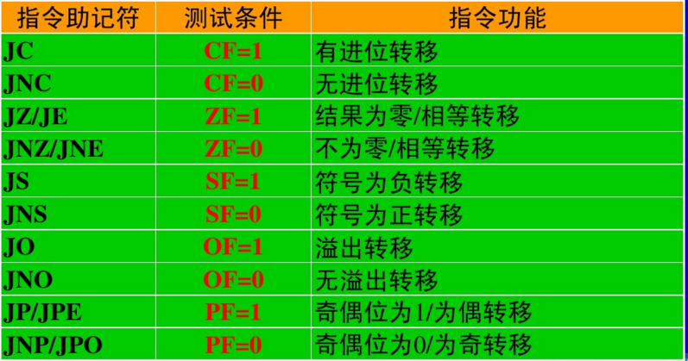
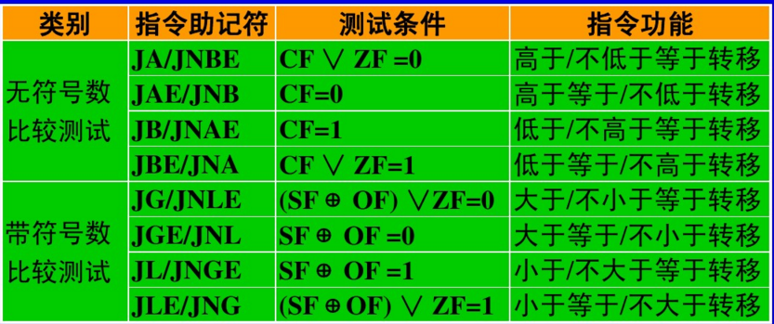
表3-11直接标志条件转移指令
表3-12 间接标志条件转移指令

Slide 96
例3-88 假设某温度控制系统中，从温度传感器输入一个8位二进制的摄氏温度值。当温度低于100ºC，则打开加热器；当温度上升到100ºC及以上时，关闭加热器。设温度传感器的端口号为320H,加热器端口号为321H，控制加热器的输出信号连到最低位，为1时打开，为0时关闭。

Slide 97
(2) 条件转移类指令
GET_TEMP: MOV DX,320H
IN AL,DX
CMP AL,100
JB HEAT_ON ；温度<100ºC
JMP HEAT_OFF ；温度≥100ºC
HEAT_ON: MOV AL,01H ；启动加热器
MOV DX,321H
OUT DX,AL
JMP GET_TEMP
HEAT_OFF: MOV AL,00H ；关闭加热器
MOV DX,321H
OUT DX,AL

Slide 98
(2) 条件转移类指令
例3-89: 在内存的数据段中存放了若干个8位有符号数，数据块的长度为COUNT，首地址为TABLE。
试统计：其中正数、负数及零的个数，并分别将统计结果存入PLUS、MINUS和ZERO单元。
XOR AL，AL ；AL=0
MOV PLUS，AL ；清PLUS单元
MOV MINUS，AL ；清MINUS单元
MOV ZERO，AL ；清ZERO单元
LEA SI，TABLE ：SI数据块首址
MOV CX，COUNT ；CX数据块长度

Slide 99
AGIN： LOADSB ；取一个数据到AL
OR AL，AL ；使数据影响标志位
JS FUSHU ；如为负，转FUSHU
JZ LING ；如为零，转LING
INC PLUS ；否则为正，PLUS单元加1
JMP NEXT ；转处理下一个数
FUSHU: INC MINUS ；为负，MINUS单元加1
JMP NEXT ；转处理下一个数
LING：INC ZERO ；为零，ZERO单元加1
NEXT: DEC CX ；CX减1
JNZ AGAIN ；CX不为零，则转AGIN
HALT

Slide 100
2. 循环控制指令
注：CX减1并不影响标志位!
循环控制指令所控制的目的地址都是在
-128 ∼ +127 范围内。
LOOP 指令
格式： LOOP Short_lable
功能：CX内容自动减1，如果结果不为零(CX≠0)时转移到指定标号处，否则退出循环。
LOOPE/ LOOPZ指令
格式： LOOPE Short_lable
LOOPZ Short_lable
CX内容自动减1，如果结果不为零(CX≠0 )，而且ZF=1时转移到指定标号处，否则退出循环。例3-92

Slide 101

2. 循环控制指令
LOOPNE/ LOOPNZ指令
格式： LOOPNE Short_lable
LOOPNZ Short_lable
将CX的内容减1，如果结果不为零(CX≠0) ，而且ZF=0时转移到指定标号处，否则退出循环。
注：CX减1并不影响标志位!
所以，其中的ZF的值是由其他运算来判断的，
不受CX减1的影响
DEC CX ；CX减1
JNZ AGAIN ；CX不为零，则转AGIN
LOOP

Slide 102
2. 循环控制指令
例：两个数组分别存于ADDR1与ADDR2开始的存储单元，求两个数组之和，数组长度皆为N。如果遇到两个数组中的元素和为0，则停止求和。将两元素之和存入ADDR2开始的存储单元。
MOV AX, 0
MOV SI, -1
MOV CX, N
NONZER: INC SI
MOV AL, [SI+ADDR1]
ADD AL, [SI+ADDR2]
MOV [SI+ADDR2], AL
LOOPNZ NONZER
HLT
另外有例3-93

Slide 103
2. 循环控制指令
JCXZ指令
格式： JCXZ 标号
若CX=0则转移到标号处，否则往下执行。
不对CX寄存器进行自动减1的操作。
其作用在于：放在循环程序段的开始处，
可以使程序在CX=0时跳过循环

Slide 104
3. 中断和中断返回指令 INT n、IRET
中断有两种类型，外部中断、内部中断。
由中断指令产生的中断都属于内部中断。
中断指令： INT n
n — 中断类型号，值为0 ∼ 255 之间。
其中中断类型4称溢出中断，单独用指令INTO表示，它表示当溢出标志位OF=1时，便进入溢出中断处理程序。处理过程和INT指令的过程相同。
中断返回指令： IRET
用于中断处理子程序的结束指令。执行过程与INT指令的执行过程相反。

Slide 105
3. 中断和中断返回指令 INT n、IRET
中断向量: 中断处理程序的入口地址。
根据8086系统中断机构的原理，中断类型号的4倍就是中断向量的存放地址,即:
n × 4 = 中断向量的地址
例如: INT 21H
得到中断向量的存放地址为：84H~87H,则从该4个存储单元中取出两个地址，84H和85H是中断服务程序入口地址的偏移量，送IP。86H和87H是中断服务程序入口地址的段基址，送CS。
类型0~4的中断为内部专用中断。

Slide 106
3. 中断和中断返回指令 INT n、IRET
中断类型0:除数为零的中断.当除数为零或有符号数运算超范围时,即产生此中断。
中断类型1:单步中断.根据TF的值产生此中断,主要是调试程序使用,每执行一步,产生一次中断,显示寄存器内容。
中断类型2:非屏蔽中断NMI。
中断类型3: 断点中断.和1类似,也是调试程序适用。
中断类型4:溢出中断.当进行算术运算时出现溢出,产生此中断。

Slide 107
3. 中断和中断返回指令 INT n、IRET
指令操作:
SP-2送SP，标志寄存器flags被压入堆栈;
清IF和TF;前者避免进入中断处理程序的过程不被其他中断所打断,后者避免进入中断处理程序后按单步执行;
将程序中中断指令的下一条指令的地址即断点地址的段基址及偏移地址入栈;
将中断服务处理程序入口地址的段值及偏移量分别送入CS及IP;
SP (SP)-2; (sp) (F);
IF=0; TF= 0
SP (SP)-2; (sp) (CS);
SP （SP)-2；(SP) (IP);
IP ←(4n+1,4n)
CS ←(4n+3, 4n+2)

Slide 108
3. 中断和中断返回指令 INT n、IRET
中断向量表： （P116，图3-23; P269，图7-4）
0000H:0000H
专用中断向量
5个
系统中断向量
27个
INT N
中断向量表
1k字节
用户中断向量
224个
0000H:03FFH

Slide 109
4. 过程调用和返回指令 CALL、RET
段内过程调用（直接、间接），段间过程调用
（直接、间接）。举例说明：
CALL 1000H ；段内直接调用(返回地址（即当前IP）
；入栈，新地址→IP）
CALL AX ；段内间接调用(同上）
CALL 2500H：3600H ；段间直接调用(返回地址 ；的CS、IP入栈，新地址→ ；CS、 IP）
CALL DWORD PTR [DI]；段间间接调用
返回指令格式： RET [n] ；
返回指令类型一般自动与过程定义时的类型相匹配.参数n可以是0 ∼ FFFFH范围中的任何一个偶数。

Slide 110
六、 处理器控制指令
1. 标志位操作指令:
CLC ;使CF= 0
STC ;使CF= 1
CMC ;使CF标志位取反
CLD ;使DF=0
STD ;使DF=1
CLI ;使IF=0
STI ;使IF=1
2. 处理器交权指令: ESC
在带有协处理器的系统中，8086的程序中会含有ESC指令。

Slide 111
六、 处理器控制指令
3. 等待指令: WAIT
通常在ESC指令后面，与CPU外引线 TEST 配合使用的指令,一般使用在CPU与其它硬件协调工作时。
4. 总线封锁指令: LOCK
是一种指令前缀，可以放在任何一条指令前。用在共享资源的多处理器的模式中。
5. 空操作指令: NOP （3个时钟周期）
6. 暂停指令: HLT

